Slide 1
Data Warehouse Analyst
otus.ru

Slide 2


Меня хорошо видно
& слышно?

Slide 3

Защита проекта
Тема: Аналитика показателей продаж OZON на базе современного стека обработки данных.
Петряков Владимир
Должность: Руководитель направления
Компания: РТК

Slide 4
План защиты
Цели проекта
Что планировалось
Используемые технологии
Что получилось
Схемы/архитектура
Выводы

Slide 5
Цели проекта
1. | Декларативный подход к организации обработки данных
2. | Орекстрация данных ELT через одно «окно».
3. | Визализация и аналитика показателей в Apache Superset.

Slide 6
Что планировалось
1. | Развернуть сервисы в YC
2. | Настроить коннекторы для выгрузки и загрузки данных.
3. | Провести трансформацию данных для BI
4. | «Уложить» все в оркестратор
5. | Визуализировать в BI

Slide 7
Используемые технологии
1. | Airbyte - сервис для выгрузки и загрузки сырых данных.
2. | PostgreSQL – хранилище данных (DWH).
3. | Dagster – оркестратор.
4. | DBT - трансформация данных.
5. | Superset - визуализация данных.

Slide 8

Что получилось
Скрины основных экранов приложения и действий
или
Демонстрация приложения и исходных кодов
или
Ссылка на репозиторий с исходными кодами или просто удачные кусочки

Slide 9
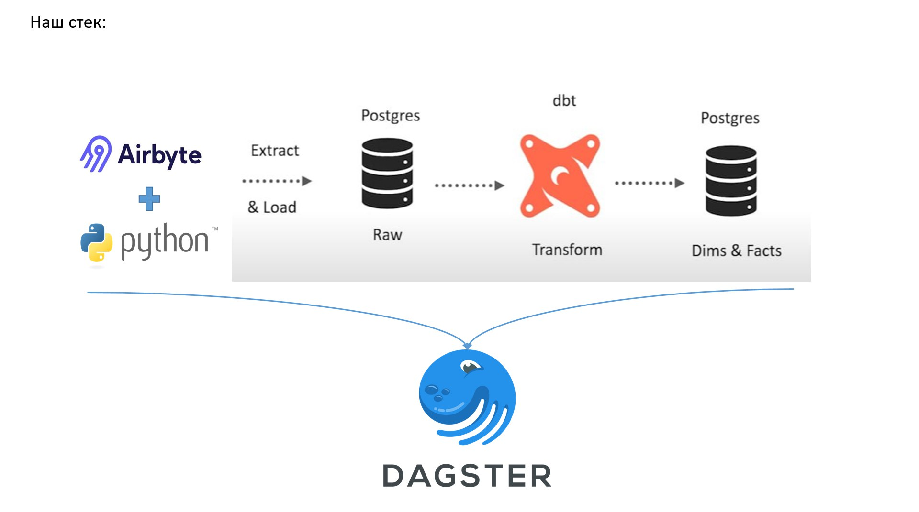
Схемы (архитектура, БД)
Опционально, если ваш проект позволяет это сделать

Slide 10
Выводы и планы по развитию
1. | Airbyte хорош, особенно когда есть опыт создания собственных коннекторов. Подходит для любых задач. Есть многое из «коробки».
2. | Dagster может контролировать все.
3. | Порог вхождения в DBT высок, но когда уже встать на «рельсы» инструмент кажется незаменимым. Нужно углубляться в возможносмти DBT дальше, например - создание семантических моделей.

Slide 11
Спасибо за внимание!

Slide 12
Инструкции для работы
с презентацией

Slide 13




























Слайд с иллюстрациями
Используйте иллюстрации. Они облегчают восприятие материала
Работа с данными
Интернет/Сети

Slide 14




























Слайд с иллюстрациями
Компьютерные игры
Технологии

Slide 15






















Слайд с иллюстрациями
Люди
Обучение, исследование

Slide 16


























Слайд с иллюстрациями
Коммуникации
Разное

Slide 17




















Слайд с иллюстрациями
Флажки/Метки

Slide 18
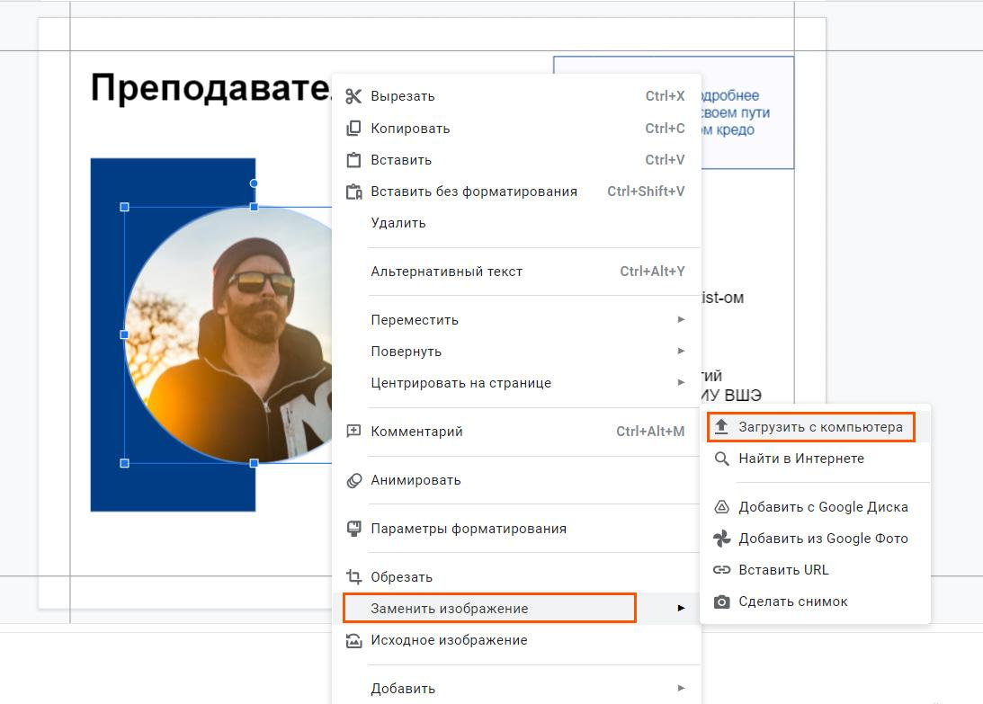

Как быстро заменить картинку
Кликните правой кнопкой
мыши на изображение
Перейдите в пункт «заменить изображение», далее выберите нужный вариант загрузки
Двойным щелчком
по картинке вы можете
настроить нужный размер
и положение изображения

Slide 19
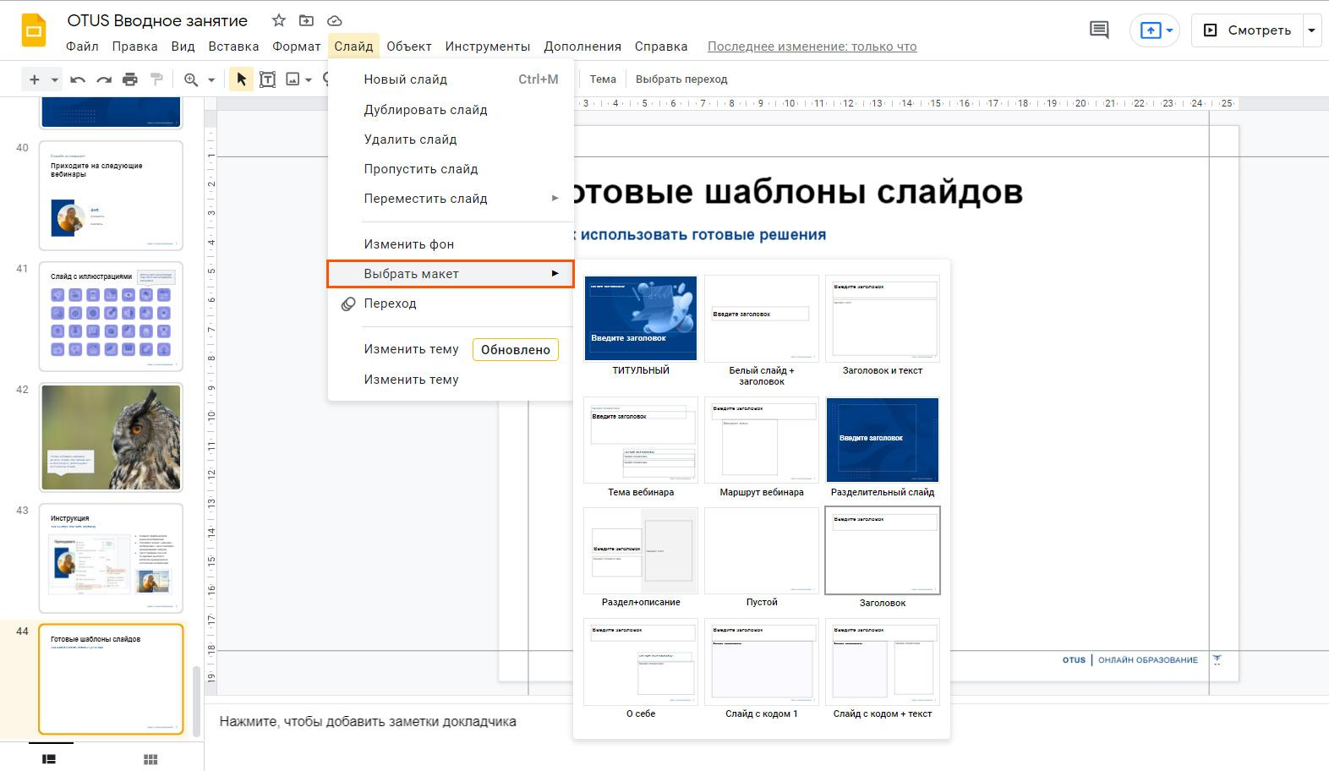
Шаблоны слайдов
Чтобы использовать готовые решения слайдов, нужно перейти в пункт меню «Слайд»,
далее в выпадающем списке найти подпункт «Выбрать макет».

